Slide 1
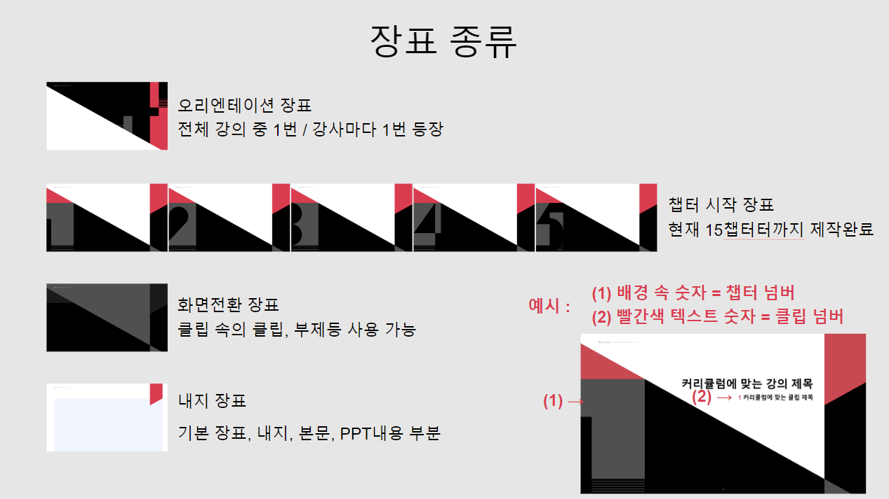

(가이드)

Slide 2


안녕하세요.
시그니처 백엔드 강의
Course 2. 백엔드 웹 개발 입문/실전을
진행하는 예상국입니다.
[ Course 2 ] 백엔드 웹 개발 입문/실전
PART1 | 웹 개발 입문과 데이터베이스 PART2 | 웹 서비스 개발 실전
PART3 | 최신/심화 웹 개발 실전

Slide 3

Spring Data JPA

Slide 4

Spring Data 소개

Slide 5

JDBC
6.
JPA
JDBC란? (Java DataBase Connectivity)
자바 언어로 데이터베이스 프로그래밍을 하기위한 라이브러리

Slide 6
JDBC
6.
JPA
String jdbcDriver = "com.mysql.cj.jdbc.Driver";
String jdbcUrl = "jdbc:mysql://localhost:3306/user?serverTimezone=Asia/Seoul";
try {
Class.forName(jdbcDriver).newInstance();
Connection con = DriverManager.getConnection(jdbcUrl, "root", "root123!@#");
Statement st = con.createStatement();
String sql = "SELECT * FROM user";
ResultSet rs = st.executeQuery(sql);
while(rs.next()){
String name = rs.getString(1);
String age = rs.getString(2);
String email = rs.getString(3);
System.out.println(name + " " + age + " " + email);
}
rs.close();
st.close();
con.close();
} catch (Exception e) {
e.printStackTrace();
}

Slide 7
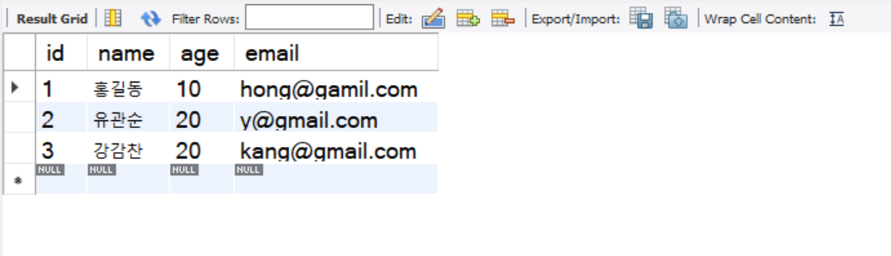
JPA
6.
JPA
JPA란 JAVA ORM(Object Relational Mapping) 기술에 대한 인터페이스 ORM 객체와 데이터베이스의 관계를 맵핑 하는 방법 EX) public class User {
private String name;
private int age;
private String email;
}

Slide 8
Hibernate
6.
JPA
JPA 의 인터페이스를 구현한 라이브러리
Hibernate 외에 EclipseLink, DataNucleus, OpenJPA, TopLink 등등등
public class User {
private String name;
private int age;
private String email;
}
EntityManager entityManager= entityManager.getTransaction().begin();
var user = new User(“홍길동”, 20, “hong@gmail.com”);
entityManager.persist(user);
entityManager.getTransaction().commit();
entityManager.close();

Slide 9
Spring Data JPA
6.
JPA
Hibernate 외에 등등 어떠한 라이브러리를 써도 반복되는 작업의 발생
이를 편리하게 사용하고, Transaction 관리도 Spring에서 관리해주는 형태 @Transactional
public User save(User user) {
return userRepository.save(user);
}
@Transactional
@Override
public <S extends T> S save(S entity) {
Assert.notNull(entity, "Entity must not be null.");
if (entityInformation.isNew(entity)) {
em.persist(entity);
return entity;
} else {
return em.merge(entity);
}
}

Slide 10
Spring Data JPA
6.
JPA
Application
Spring Data JPA
JPA
Hibernate or etc…
JDBC
DB

Slide 11
Spring Data 적용 및 개발

Slide 12
application.yaml
6.
JPA
spring:
jpa:
show-sql: true
properties:
hibernate:
format_sql: true
dialect: org.hibernate.dialect.MySQL8Dialect
hibernate:
ddl-auto: validate
datasource:
url: jdbc:mysql://localhost:3306/user?useSSL=false&useUnicode=true&allowPublicKeyRetrieval=true
driver-class-name: com.mysql.cj.jdbc.Driver
username: root
password: root1234!!

